Slide 1

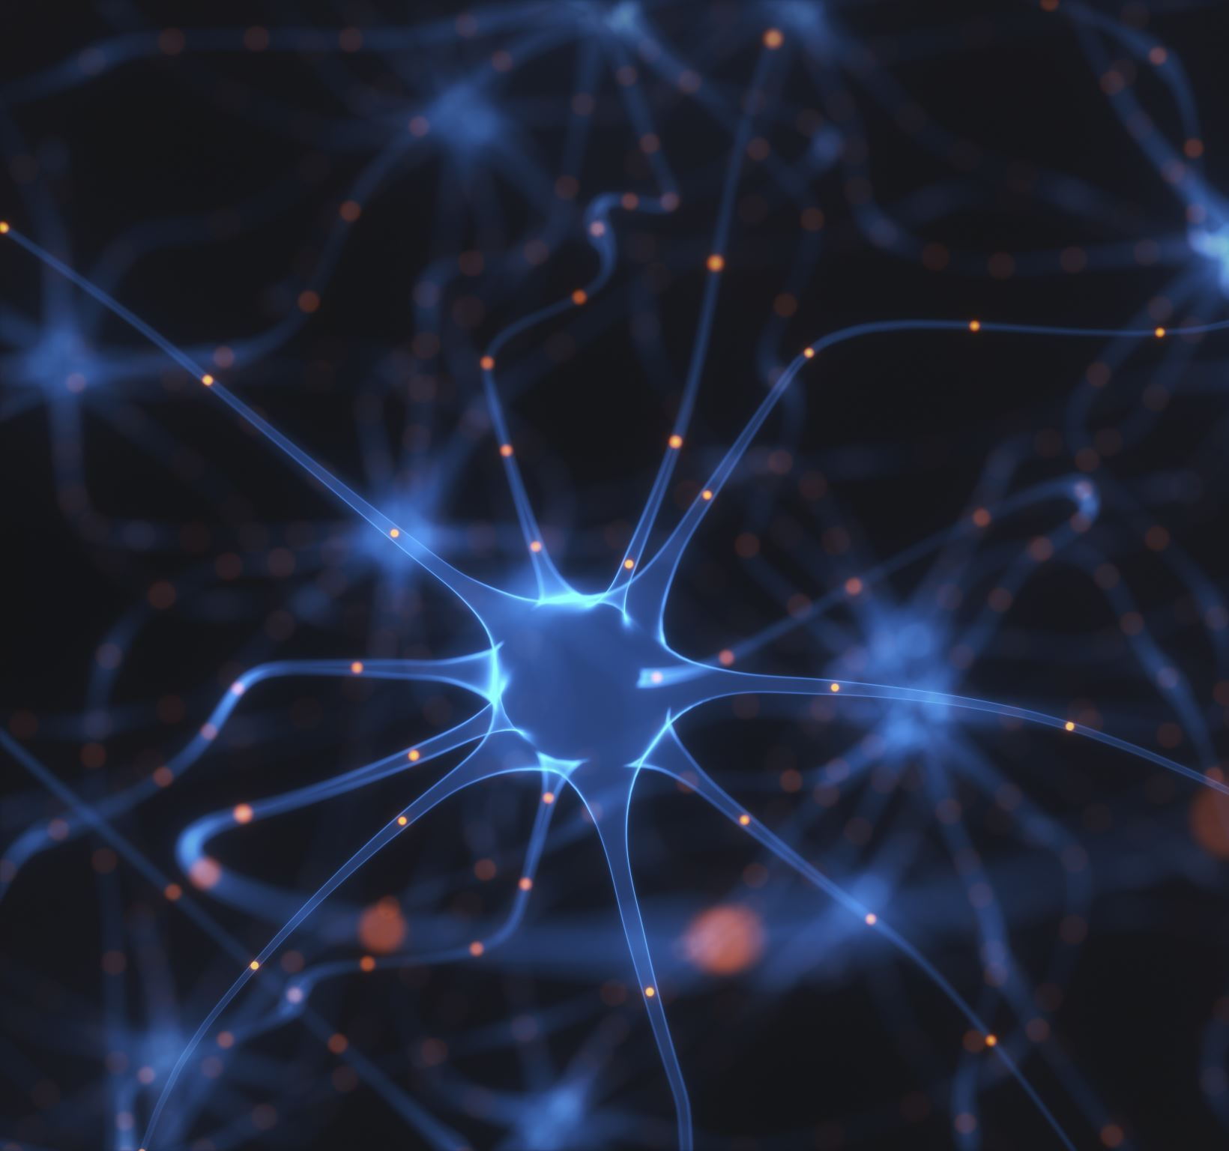
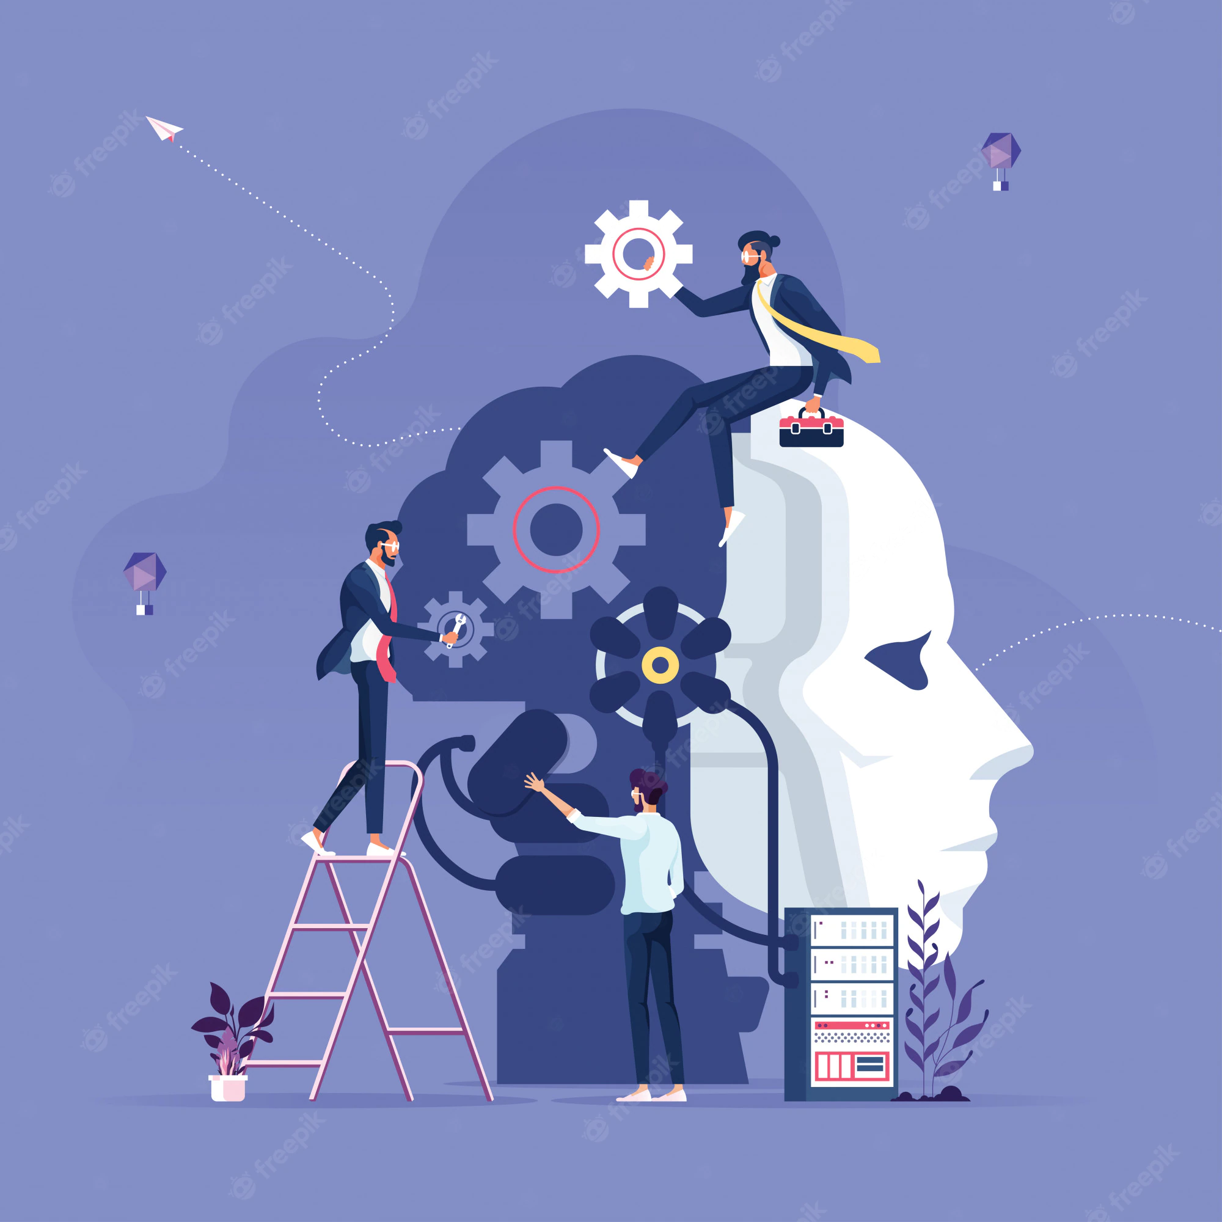

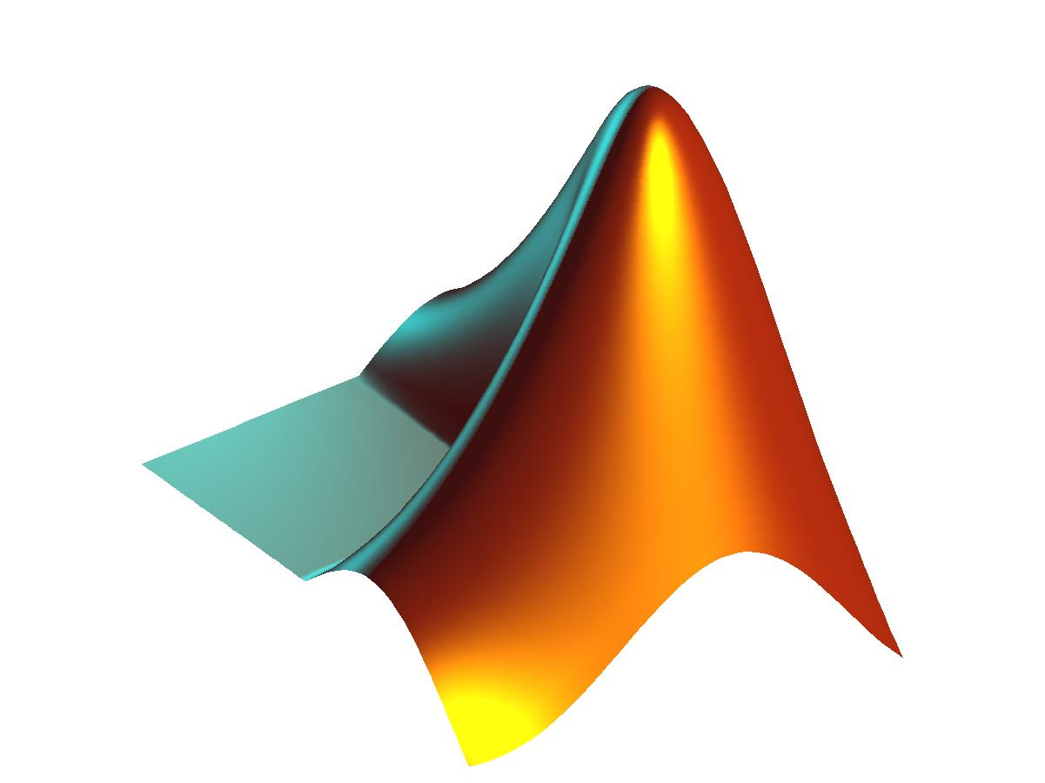
Inteligencia artificial
Automatizar procesos creativos.
Preciso.
Escalabilidad.
Github
Repositorio online.
Gratuito.
Control de versiones.

Slide 2
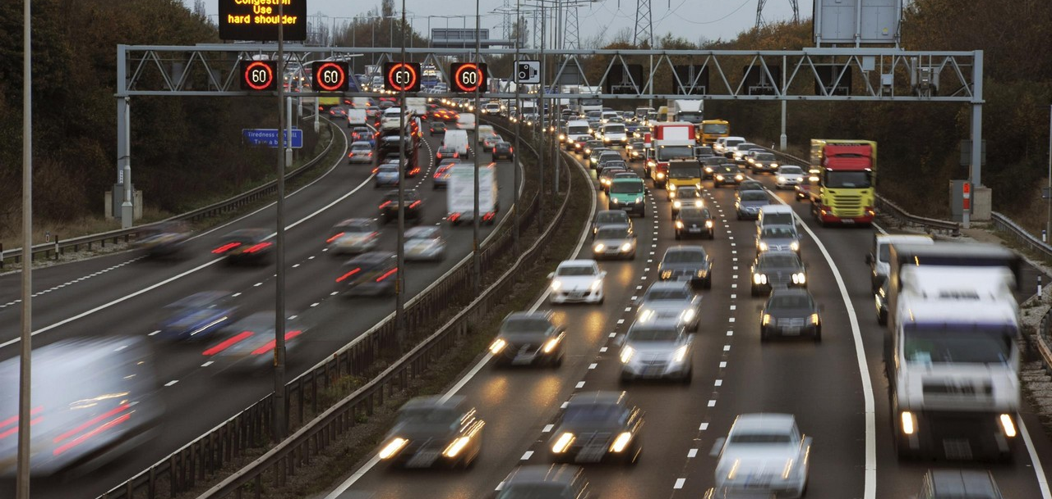
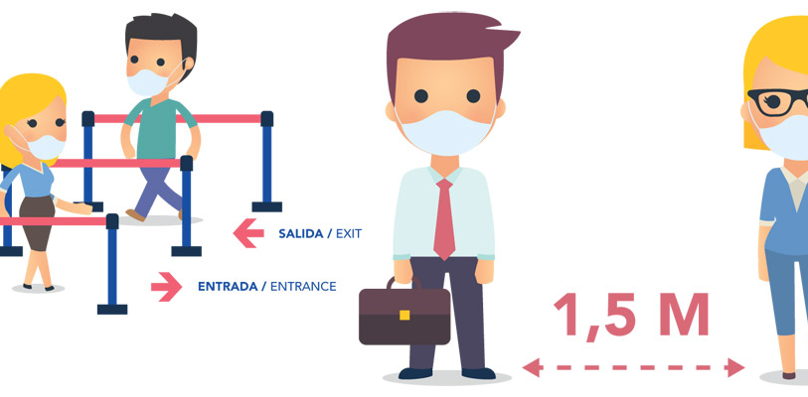
Radar de velocidad.
Detector de distancia social.

